Slide 1
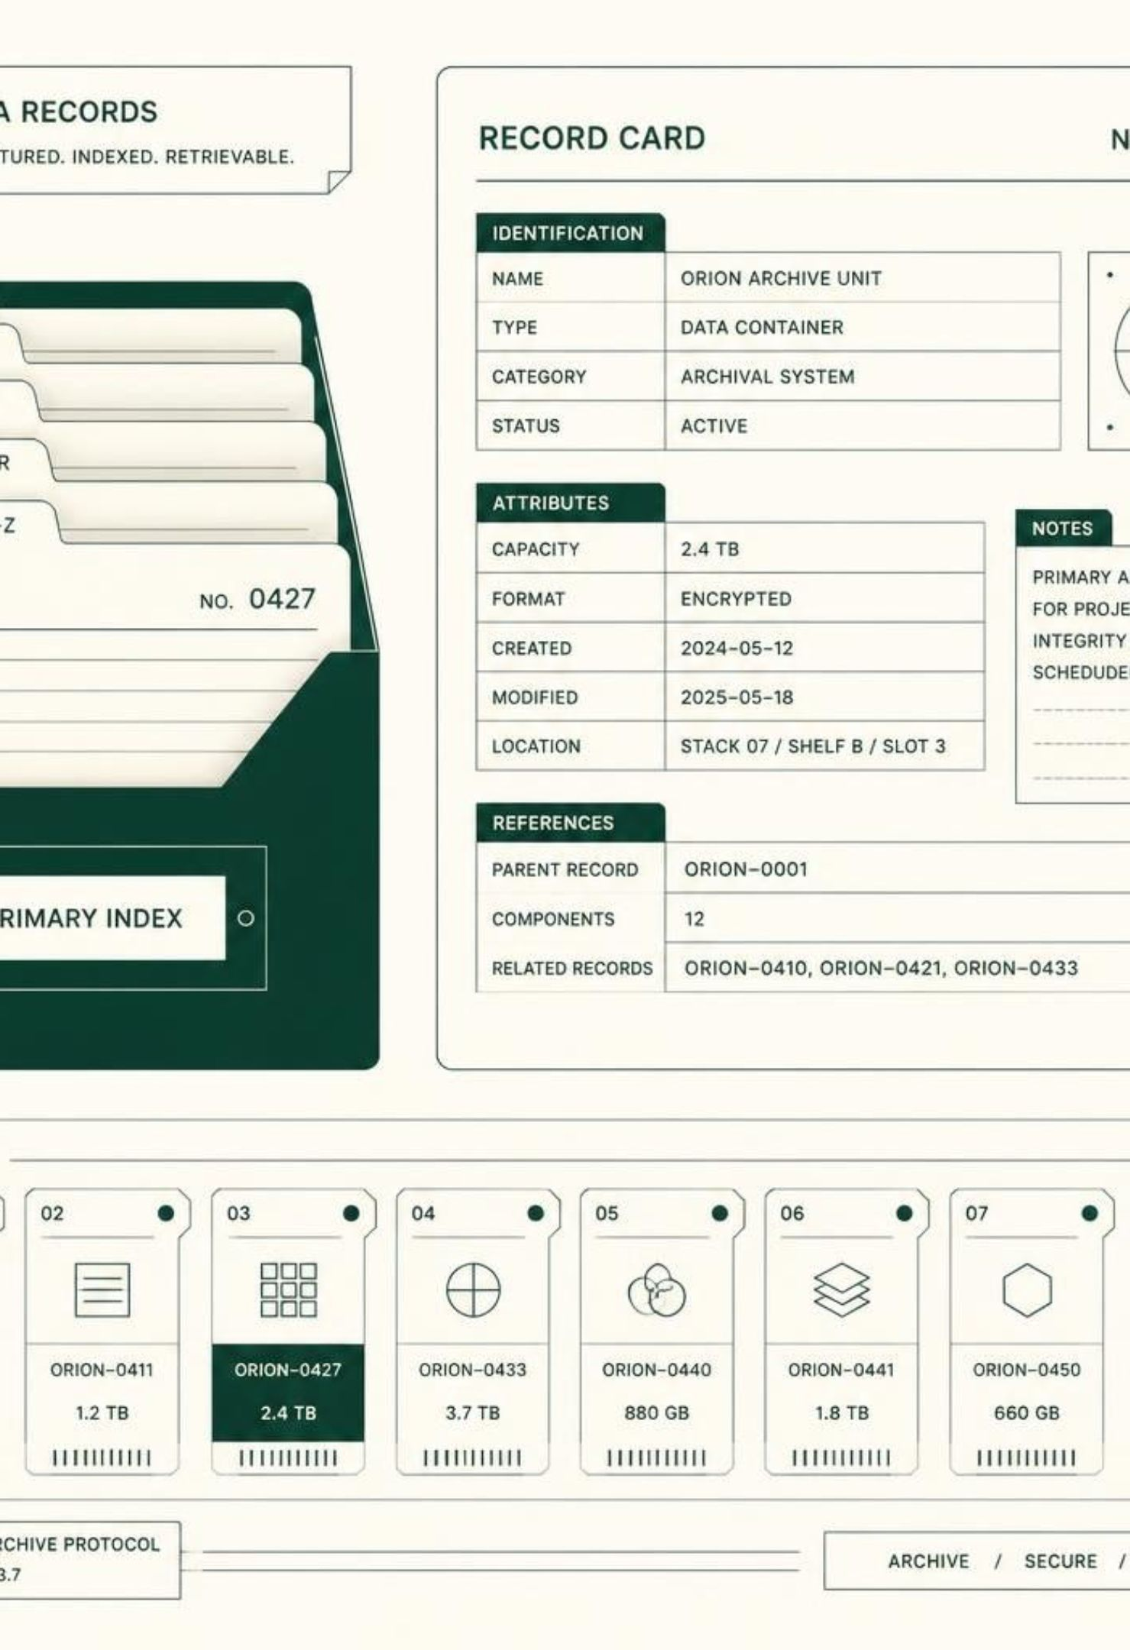

Struct in C
Dichiarazione e accesso, assegnamento e confronto, array di struct
LINGUAGGIO C
STRUTTURE E UNIONI
STRUCT

Slide 2
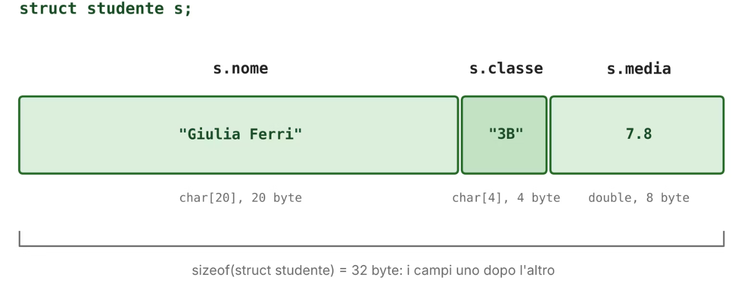
Un Nuovo Tipo Fatto di Campi
Una struct raggruppa in una sola variabile dati di tipo diverso che descrivono la stessa cosa. Ogni dato è un campo, e si raggiunge con l'operatore punto.
struct studente {
char nome[20];
char classe[4];
double media;
}; /* ; obbligatorio */
struct studente s;
strcpy(s.nome, "Giulia Ferri");
s.media = 7.8;
Un campo si usa come una variabile del suo tipo: s.nome è un array di char (si riempie con strcpy), s.media è un double.
2

Slide 3
Inizializzare una Struct
Forma | Esempio | Campi non indicati
in ordine | {1024, "Bianchi Sara", 12, 25.50} | a zero
con il nome | {.numero = 1025, .credito = 10.00} | a zero
tutto a zero | {0} | —
struct tessera sara = {1024, "Bianchi Sara", 12, 25.50};
struct tessera nuova = {.credito = 10.00, .numero = 1025};
struct tessera vuota = {0};
vuota = {2000, "Neri Luca", 0, 5.0}; /* errore */
vuota.numero = 2000; /* corretto */
La lista tra graffe vale solo nella dichiarazione. Una struct locale non inizializzata contiene valori casuali.
3

Slide 4
typedef e struct: un Tipo Davvero Nuovo
Nel sottocapitolo typedef, Euro e Chilometri erano due nomi dello stesso double. Ogni struct invece è un tipo diverso da tutti gli altri, anche con gli stessi campi.
typedef struct {
double valore;
} Euro;
typedef struct {
double valore;
} Chilometri;
Euro prezzo = {1.79};
Chilometri distanza = {290};
prezzo = distanza;
/* error: incompatible types when assigning
to type 'Euro' from type 'Chilometri' */
Da qui in poi il corso usa typedef struct { ... } Nome; con l'iniziale maiuscola. La forma struct studente resta valida.
4

Slide 5
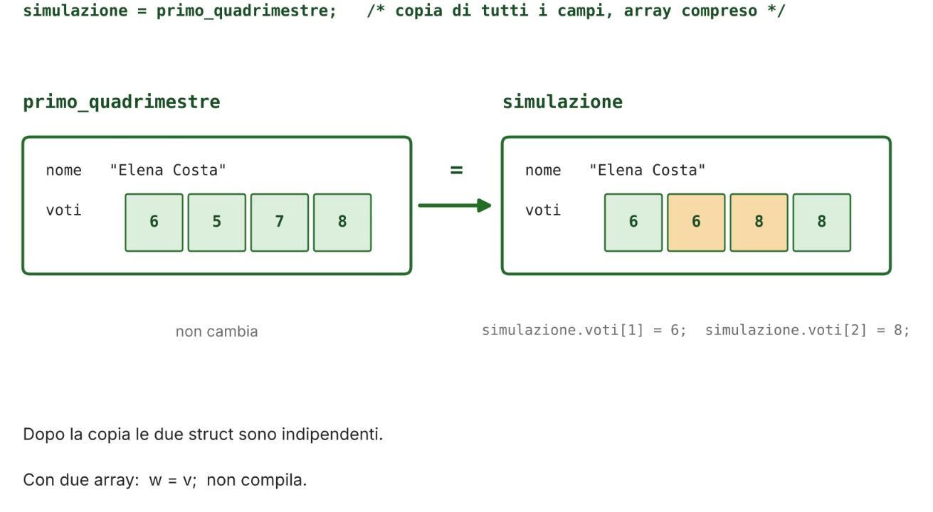
Copiare una Struct con =
Due struct dello stesso tipo si assegnano con =: tutti i campi vengono copiati, compresi gli array contenuti nella struct. Dopo la copia le due variabili sono indipendenti.
Pagella simulazione;
simulazione = primo_quadrimestre;
simulazione.voti[1] = 6; /* l'originale non cambia */
int voti[4];
int copia_voti[4];
copia_voti = voti; /* errore: un array non si assegna */
Scambiare due struct intere scambia tutti i campi: per spostare due studenti si scambiano solo fila e pc, non i nomi.
5

Slide 6
Confrontare Campo per Campo
Il problema: a == b tra due struct non compila.
La soluzione: si confrontano i campi, ognuno nel modo adatto al suo tipo: i numeri con ==, le stringhe con strcmp.
/* if (inventario == conteggio) errore */
stesso_articolo = strcmp(inventario.codice, conteggio.codice) == 0;
identici = stesso_articolo &&
strcmp(inventario.descrizione, conteggio.descrizione) == 0 &&
inventario.quantita == conteggio.quantita;
Operazione | Array | Struct
copia | ciclo o strcpy | b = a
confronto | ciclo o strcmp | campo per campo
scambio | ciclo con appoggio | temp = a; a = b; b = temp;
a.codice == b.codice confronta gli indirizzi di due array diversi: è sempre falso anche quando il testo è uguale.
6

Slide 7
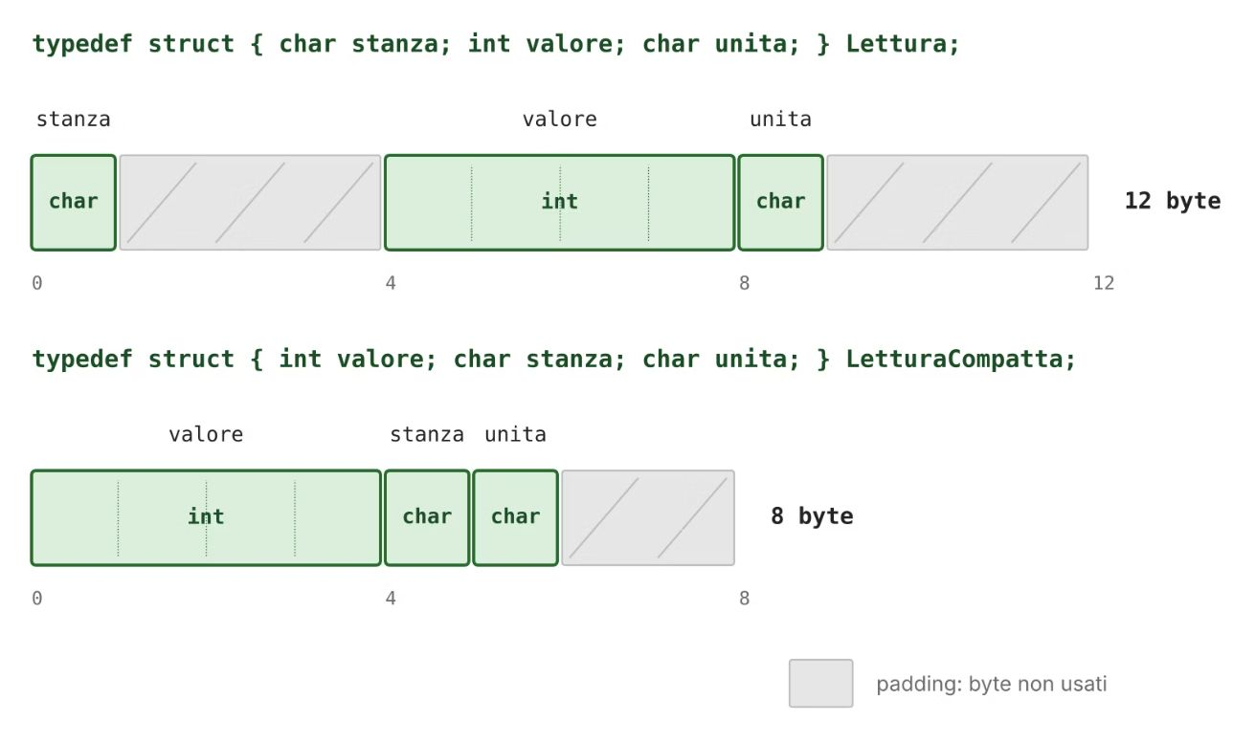
Dimensione e Allineamento
Il compilatore può lasciare byte vuoti (padding) tra i campi, così che un int stia a un indirizzo multiplo di 4. La sizeof di una struct può essere maggiore della somma dei campi.
typedef struct {
char stanza;
int valore;
char unita;
} Lettura; /* 12 byte */
offsetof(Lettura, valore) /* 4, da <stddef.h> */
Mettendo i campi grandi per primi il padding si riduce: per 10000 letture 80000 byte invece di 120000.
7

Slide 8
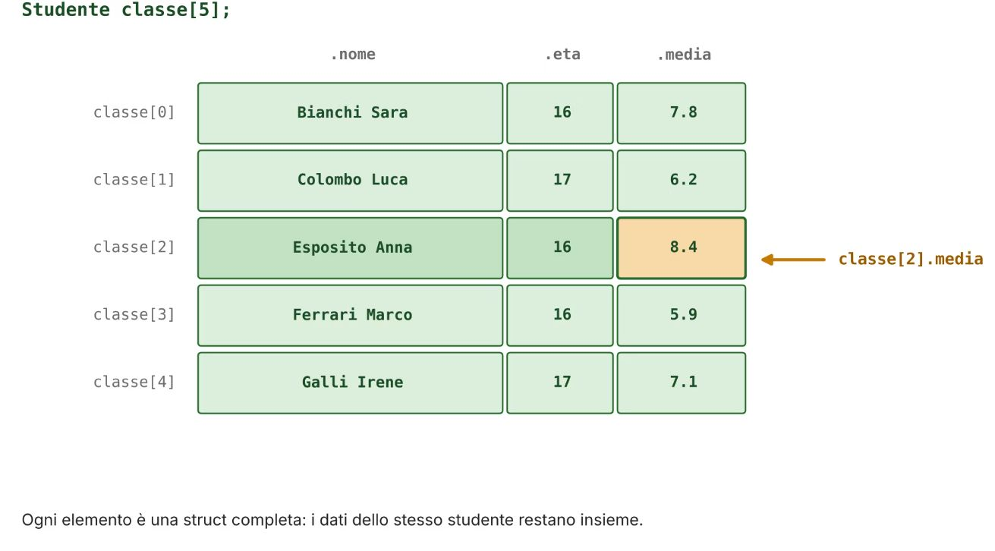
Array di Struct
Una struct descrive un oggetto, un array di struct un elenco: le righe di una tabella. Ogni elemento è una struct completa.
Studente classe[5] = {
{"Bianchi Sara", 16, 7.8},
{"Colombo Luca", 17, 6.2},
...
};
classe[i] /* lo studente i */
classe[i].media /* un suo campo */
classe[i].nome[0] /* l'iniziale del nome */
Al posto di tre array paralleli da tenere allineati c'è un solo array: i dati dello stesso studente restano insieme.
8

Slide 9
Ricerca e Massimo su un Campo
Gli algoritmi visti con gli array si applicano scegliendo il campo su cui lavorare. Il risultato di una ricerca è l'indice: con l'indice si leggono tutti gli altri campi.
Operazione | Condizione sul campo
ricerca | strcmp(libri[i].titolo, cercato) == 0
massimo | libri[i].prestiti > libri[migliore].prestiti
conteggio | libri[i].copie > libri[i].in_prestito
i = 0;
while (i < LIBRI && trovato == -1) {
if (strcmp(libri[i].titolo, cercato) == 0) {
trovato = i;
}
i++;
}
if (libri[i].prestiti > libri[piu_letto].prestiti) {
piu_letto = i;
}
9

Slide 10
Struct che Contengono Array
Un campo può essere un array: per ogni studente i voti delle verifiche e quanti voti ha. Si legge da sinistra a destra: elemento dell'array esterno, campo, elemento del campo.
typedef struct {
char nome[20];
int voti[MAX_VOTI];
int n_voti;
} Registro;
Registro classe[STUDENTI];
classe[s].voti[v] /* voto v dello studente s */
classe[s].voti[classe[s].n_voti] = 7;
classe[s].n_voti++;
Prima di aggiungere un voto si controlla che n_voti sia minore di MAX_VOTI. La stessa idea vale per le prenotazioni delle aule: char prenotata[ORE][4] dentro ogni Aula.
10

Slide 11
Errori Comuni da Evitare
1
2
Dimenticare il punto e virgola dopo la dichiarazione della struct.
Usare il nome del tipo al posto della variabile: Studente.media invece di s.media.
3
4
Assegnare una stringa a un campo array con = invece di strcpy.
Usare la lista tra graffe dopo la dichiarazione.
5
6
Confrontare due struct con == invece di confrontare i campi.
Confrontare due campi stringa con == invece di strcmp.
7
8
Calcolare la dimensione sommando i campi e dimenticare il padding.
Scrivere classe.media[i] invece di classe[i].media.
11

Slide 12
Riepilogo Concetti
Operazione | Tecnica | Note
Dichiarare il tipo | typedef struct { ... } Nome; | ogni struct è un tipo nuovo
Accedere a un campo | s.media | il campo si usa come una variabile
Inizializzare | {v1, v2}, {.campo = v}, {0} | solo nella dichiarazione
Copiare | b = a | anche gli array interni
Confrontare | campo per campo | strcmp per le stringhe
Dimensione | sizeof(Tipo), offsetof | il padding conta
Array di struct | classe[i].campo | un record per elemento
Ricerca e massimo | condizione su un campo | il risultato è un indice
Struct con array | classe[s].voti[v] | numero di elementi in un campo
12

Slide 13
SEZIONE 1
Esempi Pratici: Dichiarazione e Accesso
Concetti base — tre file su campi e inizializzazione.
1 – 010-tipo-con-campi.c
2 – 020-inizializzazione.c
3 – 030-typedef-struct.c
Problema
nome, classe e media di due studenti della 3B.
Problema
le tessere della mensa scolastica.
Problema
il costo del carburante per la gita.
Tecnica
inizializzazione in ordine, con il nome dei campi e a zero.
Tecnica
Euro e Chilometri come struct: assegnamento che non compila.
Tecnica
struct studente, operatore punto e sizeof.
13

Slide 14
SEZIONE 1
Esempi Pratici: Problemi su Dichiarazione e Accesso
040 – Scheda di un libro
050 – Distanza GPS
Prestiti e restituzioni sulle copie disponibili della biblioteca.
Distanza tra due Punto dell'uscita didattica e tempo a piedi.
060 – Durata delle lezioni
070 – Somma di frazioni
Due Orario per lezione: durata, anomalie e sovrapposizioni.
Dosi di una ricetta come Frazione, ridotte ai minimi termini.
080 – Carta d'imbarco
Controllo al gate di CartaImbarco e Volo, due tipi diversi.
14

Slide 15
SEZIONE 2
Esempi Pratici: Assegnamento e Confronto
Concetti base — tre file su copia, confronto e dimensione.
1 – 010-copia-con-assegnamento.c
2 – 020-confronto-campo-per-campo.c
3 – 030-dimensione-e-allineamento.c
Problema
simulazione dei voti di fine anno.
Problema
inventario del laboratorio e conteggio di fine anno.
Problema
letture dei sensori in una centralina con poca memoria.
Tecnica
copia di una Pagella con un array interno.
Tecnica
strcmp e == sui campi, == tra struct non compila.
Tecnica
padding, offsetof e ordine dei campi.
15

Slide 16
SEZIONE 2
Esempi Pratici: Problemi su Assegnamento e Confronto
040 – Scambio di posti
050 – Backup delle impostazioni
Due studenti si scambiano la postazione: scambio sbagliato e corretto.
LIM dell'aula: backup, ripristino e valori di fabbrica con un assegnamento.
060 – Confronto tra pagelle
070 – Modifiche all'anagrafica
Secondo quadrimestre come copia del primo, variazioni e recuperi.
Copia di lavoro, elenco dei campi cambiati e conferma.
080 – Doppioni nelle iscrizioni
Iscrizioni ai corsi pomeridiani confrontate con la precedente.
16

Slide 17
SEZIONE 3
Esempi Pratici: Array di Struct
Concetti base — tre file su tabelle di record.
1 – 010-array-di-struct.c
2 – 020-ricerca-e-massimo.c
3 – 030-struct-con-array.c
Problema
l'elenco della 3B con età e media.
Problema
il registro dei voti di matematica.
Problema
i libri della biblioteca di classe.
Tecnica
Studente classe[5] e copia di un elemento.
Tecnica
classe[s].voti[v] e numero di voti in un campo.
Tecnica
ricerca per titolo, massimo e conteggio su un campo.
17

Slide 18
SEZIONE 3
Esempi Pratici: Problemi su Array di Struct
040 – Rubrica di classe
050 – Magazzino del laboratorio
Ricerca per inizio del cognome e per ruolo.
Carico, prelievo e articoli sottoscorta da riordinare.
060 – Corsa campestre
070 – Prenotazione delle aule
Podio di ogni categoria con ricerche ripetute del minimo.
Una matrice di prenotazioni dentro ogni Aula.
080 – Registro delle assenze
Ore di assenza mensili e stima rispetto al limite annuale.
18

